Slide 1


SAE上MySQL的使用
柳峰
http://blog.csdn.net/lyq8479
http://edu.csdn.net

Slide 2
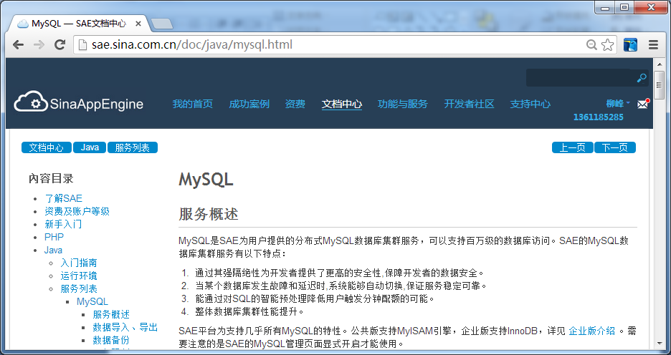
MySQL服务概述
MySQL是SAE为用户提供的分布式MySQL数据库集群服务，可以支持百万级的数据库访问。SAE几乎支持MySQL的所有特性，公共版支持MyISAM引擎，企业版支持InnoDB。

Slide 3
MySQL服务限制
SAE的MySQL服务作为面向公有云计算平台的分布式数据库集群，对安全性要求极高，系统会预判用户执行的SQL语句，并提前拦截可能损伤系统的SQL语句。主要包括以下三种情况：
SQL语句性能低下，执行效率低，或者表过大或者结构极其复杂，在其上执行的操作可能危害到整个系统的安全。
某个应用的当前并发SQL执行时间和过大。
某个应用的SQL产生了过多的慢查询。SQL执行时间超过1秒，即为慢查询。

Slide 4
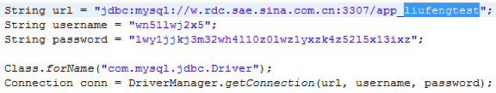
Java连接MySQL
在Java应用中使用SAE提供的MySQL服务很简单，和使用普通的MySQL没有区别。
说明：①MySQL主库域名是w.rdc.sae.sina.com.cn，端口为3307，这两个参数是固定不变的。②MySQL的另外3个连接参数用户名、密码和数据库名都与具体的应用有关，其中，用户名是应用的accesskey，密码是应用的secretkey，数据库名是app_加上应用名称。

Slide 5
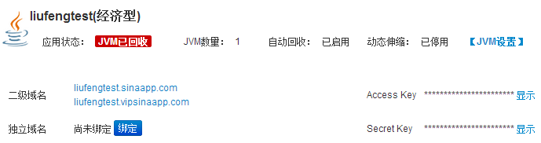
查看MySQL连接参数
登录SAE，在“我的首页”-“控制台”-“应用管理”中，点击某个应用，将会看到应用的基本信息。
应用名称是 liufengtest，数据库名称为 app_liufengtest
Access Key为用户名，Secret Key为密码

Slide 6
THANKS
本课程由柳峰提供
畅销书《微信公众平台应用开发：方法、技巧与案例》作者
CSDN网站：www.csdn.net
企业服务：http://ems.csdn.net/
人才服务：http://job.csdn.net/
CTO俱乐部：http://cto.csdn.net/
高校俱乐部：http://student.csdn.net/
程序员杂志：http://programmer.csdn.net/
CODE平台：https://code.csdn.net/
项目外包：http://www.csto.com/
CSDN博客：http://blog.csdn.net/
CSDN论坛：http://bbs.csdn.net/
CSDN下载：http://download.csdn.net/

